Slide 1

CARACTERIZACIÓN DE LOS
NEGOCIOS EN MÉXICO
Trigésima segunda edición
Cátedra INEGI
22 de octubre de 2024

Slide 2
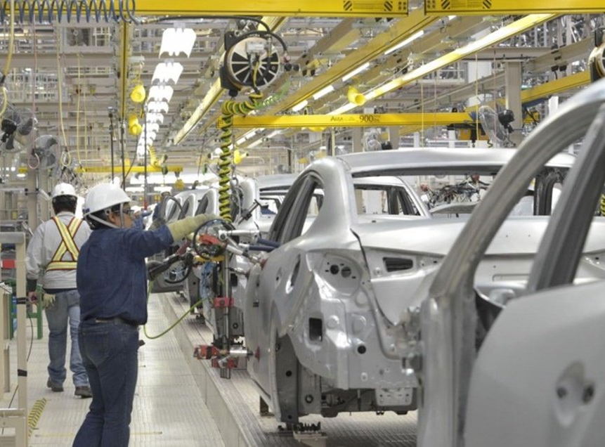


Censos Económicos
“El quehacer económico en números”

Slide 3

QUÉ SON, OBJETIVO, ANTECEDENTES,
E IMPORTANCIA DE LOS
CENSOS ECONÓMICOS

Slide 4

¿QUÉ SON
LOS CENSOS ECONÓMICOS?
La fuente de información económica básica
más completa y detallada de México.
Necesaria para la toma de decisiones, el análisis y la investigación, tanto en el sector público como en el privado y el académico.

Slide 5

OBJETIVO
DE LOS CENSOS ECONÓMICOS
Obtener información estadística básica sobre todos los establecimientos productores de bienes, comercializadores de mercancías y prestadores de servicios, para generar indicadores económicos de México a un gran nivel de detalle geográfico, sectorial y temático.

Slide 6








DESDE 1930, LOS CENSOS ECONÓMICOS SE
REALIZAN CADA CINCO AÑOS
Más de 90 años de historia económica
1981
1986
1989
1994
1999
2004
2009
2014
2019
1976
1971
1966
1961
1956
2019
1951
1945
1940
1935
Los datos recabados corresponden a la actividad económica realizada del 1º de enero al 31 de diciembre del año anterior al año del levantamiento; en los Censos Económicos 2024, los datos corresponderán al año 2023.
1930

Slide 7
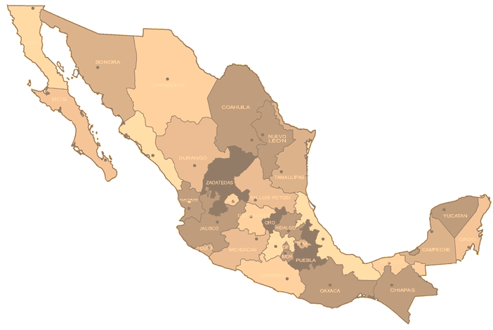















IMPORTANCIA DE LA
INFORMACIÓN
Visibiliza la información de todos los establecimientos del país
Los empresarios tienen información que les permiten conocer y evaluar la situación de la economía y sustentar sus decisiones para crear, mantener o hacer crecer su negocio
Permite identificar las características de empleos generados por los establecimientos
Es necesaria para el análisis e investigación económica, tanto en el sector público como en el privado y el académico
Punto de partida para medir los impactos económicos
Se pueden conocer las características de clientes y proveedores, el mercado interior y rutas o redes comerciales
Necesaria para la toma de decisiones sobre programas y proyectos que beneficien a la población
Brinda elementos para estudiar y analizar las características de la economía nacional, estatal, municipal o regional; así como, su vinculación al ámbito geográfico, ambiental o social
Medir el grado de especialización económica de los estados, municipios y regiones objeto de estudio

Slide 8







CON LOS CENSOS ECONÓMICOS SE ACTUALIZA OTRA
INFORMACIÓN DE GRAN UTILIDAD
Actualización al 100%
Encuestas Económicas Nacionales
Sistema de Cuentas Nacionales
2
Índices de precios
Actualización del Marco Geoestadístico
Además, se asegura la calidad de los datos de otros programas estadísticos de gran utilidad para los usuarios.
Encuesta Intercensal 2025

Slide 9




LOS CENSOS ECONÓMICOS
OFRECEN INFORMACIÓN
EN CUATRO GRANDES
DIMENSIONES
GEOGRÁFICA
SECTORIAL
TEMÁTICA
HISTÓRICA
Nacional, estatal, municipal, regional, por localidad, AGEB, manzana
Ofrecen datos de
todas las actividades económicas*, en casi mil clases de actividad
Ofrecen datos de cerca de 200 variables comunes a todos los sectores, además de múltiples temas específicos de cada sector
Permiten comparar la información con una larga serie de censos anteriores
*Excepto las agropecuarias

Slide 10
























OFRECEN INFORMACIÓN CON ALTOS NIVELES DE DESAGREGACIÓN Y
CON DISTINTOS ENFOQUES
Por sexo del personal ocupado y de propietarios (mujeres y hombres)
Por entidad, municipio, localidad, AGEB, manzana o región
Por tipo de actividad económica
Por formalidad e informalidad de los negocios
Por tamaño de la unidad económica (micro, pequeña, mediana y grande)
Por problemática que enfrentan los negocios
Por medios de pago (efectivo, tarjeta, transferencia, etc.)
Por año de inicio de operaciones
Por tipo de mercado (nacional o extranjero)
Por forma de organización (único, matriz o sucursal, fijo, semifijo y actividad en vivienda)
Por categoría jurídica (persona física, S.A. de C.V., A.C., etc.)
Por uso de sistemas contables
Por características del personal ocupado (rango de edad, nivel de estudios, capacitación)
Por empresa (razón social)
Por fuente de financiamiento (bancos, cajas de ahorro, proveedores, etc.)
Por tipo de comercio electrónico (compras y ventas por internet)
Por características y manejo del negocio (propuestas de mejora, sistemas para el control de gastos e ingresos)
Por el uso de tecnologías y comunicaciones (TIC)

Slide 11
TEMÁTICA CENSAL NUEVA
CENSOS ECONÓMICOS 2024
Empleados con alguna discapacidad, y tipo de discapacidad
Uso de la tecnología digital en los establecimientos
Origen del agua utilizada por los establecimientos
Porcentaje de material reciclado
utilizado en el proceso de producción
Empresas extranjeras ubicadas en México (con control extranjero en el capital social)
Nueva temática orientada a avanzar en la medición del tema de la inclusión en el mercado laboral
Ampliar información para el análisis de la economía digital
Ampliar la información de los negocios respecto al medio ambiente
Ampliar la información para el análisis y medición de la economía circular
Ofrecer elementos para el análisis del “nearshoring”
01
02
03
04
04
Notes:
Discapacidad
H431 ¿En este establecimiento laboran personas con discapacidad?
1) Sí 2) No
H432 Indique el número de personas con discapacidad, es decir, que presentan dificultad o
imposibilidad para realizar alguna de las siguientes actividades
1) Ver aun usando lentes
2) Oír aun usando aparato auditivo
3) Caminar, subir o bajar escaleras
4) Recordar o concentrarse
5) Hablar o comunicarse
Tecnología digital
Z501 ¿Qué tipo de tecnología digital utilizó para el desarrollo de las actividades del
establecimiento?
1 = Sí 2 = No
1) Tiendas en línea: Amazon, Uber, Airbnb, eBay, Mercado libre, AliExpress, Walmart,
Liverpool, Apple, etcétera
2) Buscadores: Google, Bing, Yahoo!, Baidu, DuckDuckGo, Yandex, etcétera
3) Repositorios: YouTube, Spotify, Wikipedia, Patreon, etcétera
4) Robótica avanzada
5) Sistemas de inteligencia artificial
6) Dispositivos que pueden ser controlados a distancia
7) Servicios informáticos en la nube
8) Uso de técnicas, tecnologías y herramientas de software para analizar datos masivos
11) La impresión en tres dimensiones (3D)
Origen del agua
Indique de dónde obtiene el agua que consumió para realizar sus actividades
1 = Sí 2 = No
1) Subsuelo (pozos, norias, etcétera)
2) Mantos superficiales (ríos, lagos, lagunas, etcétera)
3) Red pública de agua potable
4) De plantas de tratamiento (agua tratada)
9) Otro (especifique)
Material reciclado utilizado en el proceso de producción
O621 Indique el principal destino de los materiales de desecho o residuos que generó este
organismo operador de agua
1) Relleno sanitario (basurero)
2) Entrega a empresas de servicio de manejo y transporte de residuos
3) Reciclaje en el proceso de producción o en la prestación de servicios
O633 Porcentaje de material reciclado utilizado en el proceso de producción
4) Reúso en el proceso de producción o en la prestación de servicios
9) Otros (especifique) O605
Participación del capital extranjero en el capital social
D317 Los contratos o programas de colaboración con empresas extranjeras, incluso las ubicadas
en México, los estableció principalmente con
1) Empresas pertenecientes al mismo grupo empresarial ubicadas en el extranjero
2) Filiales de empresas mexicanas ubicadas en el extranjero
3) Empresas no filiales ubicadas en el extranjero
4) Empresas extranjeras ubicadas en México (con control extranjero en el capital social) (nueva)

Slide 12
LA COMPOSICIÓN DE LA ECONOMÍA SEGÚN
EL TAMAÑO DE LOS NEGOCIOS

Slide 13
LOS ESTABLECIMIENTOS SON
PREDOMINANTEMENTE MICROS, CE19
Porcentajes
Establecimientos
Personal
ocupado
Valor
agregado
Absoluto:
4,800,157
Absoluto:
27,132,927
Absoluto:
9,983,800
Millones de pesos
Fuente: Censos Económicos 2019. Datos de 2018.
 | Micro (0 a 10 personas)
 | PYMES (11 a 250 personas)
 | Grandes (más de 250 personas)

Slide 14
VALOR AGREGADO SEGÚN TAMAÑO DE LOS ESTABLECIMIENTOS, CE19
Valores en millones de pesos constantes
2018 = 100
Actividad económica | Tasa de crecimiento media anual
 | 2009-2014 | 2014-2019
Micro | 6.4 | 8.0
PYMES | -0.3 | 10.0
Grandes | -1.3 | 3.4

Slide 15
CAPACITACIÓN DEL PERSONAL OCUPADO SEGÚN TAMAÑO DE LOS ESTABLECIMIENTOS, CE19

Slide 16
NIVEL DE ESTUDIOS DEL PERSONAL OCUPADO SEGÚN TAMAÑO DE LOS ESTABLECIMIENTOS, CE19

Slide 17
EDAD DEL PERSONAL OCUPADO SEGÚN TAMAÑO DE LOS ESTABLECIMIENTOS, CE19

Slide 18
UNIDADES ECONÓMICAS QUE REALIZARON VENTAS POR INTERNET
SEGÚN TAMAÑO, CE19
Porcentajes

Slide 19
UNIDADES ECONÓMICAS QUE REALIZARON COMPRAS POR INTERNET
SEGÚN TAMAÑO, CE19
Porcentajes

Slide 20
ACCESO A FINANCIAMIENTO
POR TAMAÑO DEL ESTABLECIMIENTO, CE19
Porcentajes

Slide 21
NÚMERO DE UNIDADES ECONÓMICAS, SEGÚN
MEDIOS DE PAGO UTILIZADOS PARA VENTAS, CE19

Slide 22
NÚMERO DE UNIDADES ECONÓMICAS, SEGÚN
MEDIOS DE PAGO UTILIZADOS PARA COMPRAS, CE19

Slide 23
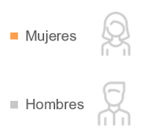
PARTICIPACIÓN DE LAS MUJERES
Y LOS HOMBRES
SEGÚN TAMAÑO DE LOS ESTABLECIMIENTOS, CE19
Porcentajes

Slide 24
EJEMPLO:
INFORMALIDAD DE LOS ESTABLECIMIENTOS

Slide 25
LA INFORMALIDAD
Tienen 5 personas ocupadas o menos.
No pagan “Contribuciones patronales a regímenes de seguridad social” ni “Otras prestaciones sociales”.
No forman parte de una empresa con varios establecimientos.
No cuentan con personal proporcionado por otra razón social.
No tienen gastos por servicios contables, legales y de administración.
No tienen gastos por asesoría comercial, mercadotecnia y servicios conexos.
No utilizan un sistema contable, ni pagan los servicios de un contador externo para llevar sus cuentas.
Para efectos censales, se define como informales a los establecimientos que cumplen con todas las siguientes condiciones:

Slide 26
PERSONAL OCUPADO Y VALOR AGREGADO DE LOS ESTABLECIMIENTOS
FORMALES E INFORMALES, 2018
Porcentajes
Establecimientos
Personal ocupado
Valor agregado
Informales:
Personal no remunerado = 78.3%
Personal remunerado = 20.2%
Personal no dependiente = 1.5%
Remuneración promedio anual = $44,089
Formales:
Personal no remunerado = 9.9%
Personal remunerado = 69.1%
Personal no dependiente = 21.0%
Remuneración promedio anual = $133,968
Absoluto:
4 800 157
Absoluto:
27 132 927
Absoluto:
9 983 800
Millones de pesos
Formales Informales

Slide 27
ESTABLECIMIENTOS FORMALES E INFORMALES*
SEGÚN ENTIDAD FEDERATIVA
Valor agregado
Personal ocupado
Porcentajes
*Según la definición censal sobre informalidad basada en las variables de los Censos Económicos.
Se consideraron las 10 entidades federativas con menor porcentaje de Valor Agregado generado por los establecimientos informales y las 10 con mayor porcentaje.
Formales
Informales

Slide 28

PROPORCIÓN DE
ESTABLECIMIENTOS INFORMALES, 2008-2018
Porcentajes
Estamos hablando de establecimientos informales
Año Censal | Unidades Económicas
 | Total | Informales
2008 | 3,724,019 | 2,652,914
2013 | 4,230,745 | 2,935,360
2018 | 4,800,157 | 3,004,404

Slide 29
APORTACIÓN AL
EMPLEO, 2008-2018
Porcentajes
Estamos hablando de establecimientos informales
Año Censal | Personal ocupado total
 | Total | Informales | %
2008 | 16,239,536 | 4,361,974 | 26.9
2013 | 20,116,834 | 5,076,369 | 25.2
2018 | 27,132,927 | 5,117,322 | 18.9

Slide 30
INFORMALIDAD A
NIVEL DE SECTOR, 2008-2018
Porcentajes
Estamos hablando de establecimientos informales

Slide 31
FINANCIAMIENTO Y USO DE TECNOLOGÍAS, 2018
Porcentajes
Estamos hablando de establecimientos informales
Recibieron financiamiento
Manejaron una
cuenta bancaria
Usaron equipo
de cómputo
Contaron con
servicio de Internet

Slide 32
PERSONAL OCUPADO EN ESTABLECIMIENTOS FORMALES E INFORMALES
SEGÚN ESCOLARIDAD, 2018
Porcentajes
Estamos hablando de establecimientos informales

Slide 33
ESTABLECIMIENTOS FORMALES E INFORMALES SEGÚN EDAD DEL PERSONAL OCUPADO, 2018
Porcentajes
Estamos hablando de establecimientos informales

Slide 34
MEDIOS DE PAGO UTILIZADOS
EN LOS ESTABLECIMIENTOS FORMALES E INFORMALES, 2018
Estamos hablando de establecimientos informales
Tipo de establecimiento | Medios de pago
 | Efectivo | Transferencia | Tarjeta bancaria | Tarjeta bancaria | Cheques | Depósito bancario | Otros
 | Porcentajes
Total | 77.4 | 8.6 | 6.1 |  | 5.0 | 2.7 | 0.2
Formales | 56.3 | 17.3 | 10.9 |  | 10.2 | 4.9 | 0.3
Informales | 95.2 | 1.2 | 2.0 |  | 0.6 | 0.8 | 0.1

Slide 35
DEMOGRAFÍA DE LOS NEGOCIOS: UNIDADES ECONÓMICAS INFORMALES EN 2019
Estamos hablando de establecimientos informales
 | De nueva creación (49.1%)
 | Sobrevivientes (50.9%)
 | 2014 (43.3%)
 | 2009 (56.7%)

Slide 36
USO DE TECNOLOGÍAS
PARA EL FUNCIONAMIENTO DE LOS NEGOCIOS SOBREVIVIENTES
Porcentajes
Estamos hablando de establecimientos informales

Slide 37
OTRO EJEMPLO:
EL VALOR AGREGADO
POR PERSONA OCUPADA

Slide 38
VALOR AGREGADO POR PERSONA OCUPADA
El Valor Agregado Censal Bruto se define como el valor de la producción que se añade durante el proceso de trabajo por la actividad creadora y de transformación realizada por el personal ocupado, el capital y la organización, ejercida sobre los materiales que se consumen en la realización de la actividad económica.
Para propósitos de esta presentación, se analizó la relación del Valor Agregado Censal Bruto entre el Personal ocupado total desde distintos cortes de información. El indicador resultante se refiere al monto promedio de valor agregado generado por cada una de las personas ocupadas, que es usado por algunos investigadores para medir la productividad laboral.
Notes:
Aritméticamente, el Valor Agregado Censal Bruto (VACB) resulta de restar a la Producción Bruta Total el Consumo Intermedio. Se le llama bruto porque no se le ha deducido el consumo del capital fijo.

Slide 39
VALOR AGREGADO
POR PERSONA OCUPADA, 2008-2018
(Miles de pesos constantes 2018=100)
148.2
139.7
128.3
Remuneraciones promedio por persona remunerada
(Miles de pesos constantes 2018=100)

Slide 40
VALOR AGREGADO POR PERSONA OCUPADA EN ESTABLECIMIENTOS FORMALES E INFORMALES, 2008-2018
(Miles de pesos constantes 2018=100)
157.4
145.3
134.0
45.5
40.8
44.1
Remuneraciones promedio por persona remunerada
(miles de pesos constantes 2018=100)

Slide 41
VALOR AGREGADO POR PERSONA OCUPADA EN LOS ESTABLECIMIENTOS SEGÚN LA OBTENCIÓN O NO DE FINANCIAMIENTO, 2013-2018
(Miles de pesos constantes 2018=100)
138.6
136.7
140.7
116.8
Remuneraciones promedio por persona remunerada
(Miles de pesos constantes 2018=100)

Slide 42
VALOR AGREGADO POR PERSONA OCUPADA EN LOS ESTABLECIMIENTOS SEGÚN EL
USO O NO DE EQUIPO DE CÓMPUTO E INTERNET, 2013-2018
(Miles de pesos constantes 2018=100)
USO DE EQUIPO DE CÓMPUTO
USO DE INTERNET
 | 2013
 | 2018
147.8
143.8
98.7
63.7
150.9
145.8
96.1
64.3
Remuneraciones promedio por persona remunerada
(Miles de pesos constantes 2018=100)

Slide 43
VALOR AGREGADO POR PERSONA OCUPADA EN LOS ESTABLECIMIENTOS SEGÚN
SI REALIZARON O NO VENTAS POR INTERNET, 2018
(Miles de pesos)
174.7
117.3
Remuneraciones promedio por persona remunerada
(Miles de pesos constantes 2018=100)

Slide 44
VALOR AGREGADO POR PERSONA OCUPADA SEGÚN ESTABLECIMIENTOS QUE
CAPACITARON O NO A SU PERSONAL, 2018
(Miles de pesos)
165.3
89.0
Remuneraciones promedio por persona remunerada
(Miles de pesos constantes 2018=100)

Slide 45
CONCLUSIONES
Los Censos Económicos, además de ofrecer información con un alto nivel de detalle, son una herramienta útil en la investigación a diferentes niveles, pues no solo está disponible lo publicado, sino que la información puede explotarse desde la base de datos, lo que permite conformar información con distintos enfoques, de acuerdo con el interés de cada usuario y a diferentes niveles de agregación.
Asimismo, son un valioso apoyo en el sector educativo, pues además de ser de gran utilidad para la enseñanza-aprendizaje de herramientas estadísticas, contribuyen a un mejor conocimiento económico del país.

